Slide 1
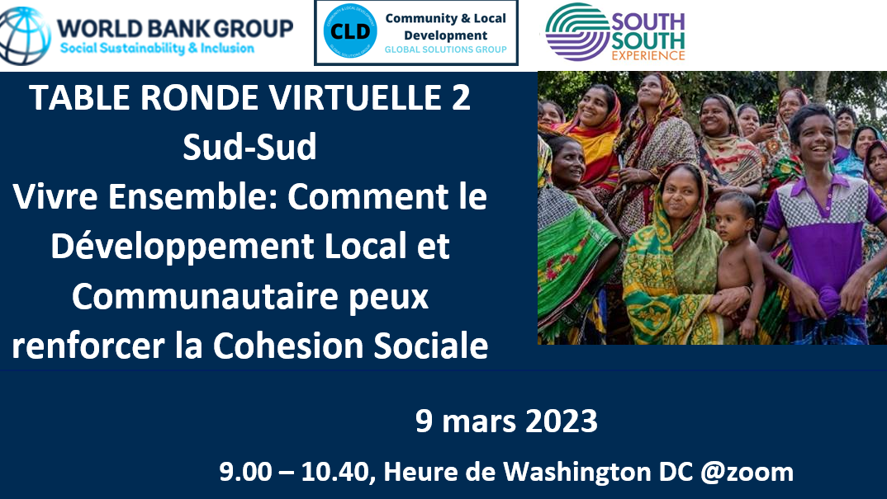

Slide 2
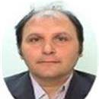

MOTS D'OUVERTURE & MODÉRATEUR
Nicolas Perrin est Spécialiste principal en développement social, durabilité sociale et inclusion pour l'Afrique de l'Ouest, où il dirige le programme opérationnel régional de développement communautaire et local, de durabilité sociale et d'inclusion pour soutenir la stabilisation des principaux foyers touchés par la fragilité, les conflits et la violence dans le lac Tchad, le Sahel et le Golfe de Guinée. Nicolas a rejoint la Banque en 2003 et a travaillé à travers le monde sur un grand nombre d'opérations et de travaux analytiques sur l'intégration régionale, la gouvernance communautaire et locale et la résilience climatique.
Patrick Barron est le Responsable mondial de la cohésion sociale et de la résilience de la Banque mondiale pour l’unite de linclusion sociale durable. Il était auparavant Conseiller régional principal sur la fragilité, les conflits et la violence pour l'Asie. Après avoir travaillé pour des ONG locales au Cambodge et en Chine, il a rejoint la Banque mondiale où il a dirigé les programmes de la Banque sur les conflits et la consolidation de la paix en Indonésie et a travaillé à travers toute la région, particulièrement dans le Sud de la Thaïlande, au Myanmar, aux Philippines et en Afghanistan. Il est également auteur de deux livres: « Contested Development (Yale University Press)», (prix International « Development Book of the Year ») et, plus récemment, « When Violence Works: Postconflict Violence and Peace in Indonesia (Cornell University Press) »

Slide 3
Pourquoi se soucier des situations de Fragilité, de Conflit et de Violence (FCV)?
Sources: Banque Mondiale. “Sentiers de la Paix: Les Approches Inclusive pour la Prevention des Conflits Violents”;
GSDRC. 2015. “L’exclusion, une cause et une conséquence du conflit violent”.
3

Slide 4



La Cohésion Sociale et un facteur clé pour prévenir et mettre fin aux situations FCV
La Cohésion Sociale peut contribuer a la resilience aux conflits
L'escalade des conflits est sensiblement plus probable où il existe des différends profonds, fréquents et non résolus au sein des communautés locales et entre-elles, en particulier si peu d'institutions (formelle ou informelle) existent qui peuvent faciliter la résolution non violente.
Le renforcement de la cohésion sociale pour promouvoir la stabilité signifie s'attaquer aux différends locaux et / ou soutenir les mécanismes de résolution des conflits non violents qui sont perçus comme équitables / légitimes.
Il est important pour la prévention des conflits de répondre aux premiers signes de détérioration de la cohésion sociale
Les identités d'exclusion et l'élargissement des clivages sociaux peuvent profiter aux acteurs violents et devenir des leviers de la mobilisation.
Une priorité clé consiste à garantir que les interventions ne renforcent pas les pratiques d'exclusion, ne créent pas de nouveaux griefs et exacerbent ainsi la fragilité.
La cohésion sociale aide les communautés à obtenir des résultats de développement plus importants
La capacité des communautés a agir collectivement est un déterminant important de la façon dont ils gèrent les ressources partagées, s'adaptent à de nouveaux défis et font face aux chocs, y compris ceux liés au changement climatique et à la migration.
L'amélioration de la prestation de services s'est avérée plus facile dans des contextes caractérisés par des niveaux de confiance et de l'engagement citoyen plus élevés. La cohésion sociale contribue également aux développement économique en facilitant les investissements au sein et entre les communautés (ce qui nécessite la confiance).

Slide 5

Définir la Cohésion Sociale
“La cohésion sociale est un sens de vision partagée, de confiance, et d’une volonté de coopération parmi les membres d’un groupe donné, parmi les membres de différent groupes, et parmi le people et l’état.”
Cohésion sociale horizontale
Promouvoir les liens entre individus au sein d’une communauté donnée
Créer des ponts entre les individus de communautés distinctes
Cohésion sociale verticale
Rapprocher les citoyens des personnes/structures qui ont une position de pouvoir (formelle ou pas, governementale ou pas)
Mais la cohésion sociale n’est pas toujours un “bien” publique – les communautés peuvent être cohérentes mais inéquitables

Slide 6
La cohésion comme source de résilience pour les programmes FCV
Les bonnes pratiques d'aide mutuelle, de solidarité et d'action collective au niveau communautaire sont une source de force souvent non reconnue dans les contextes FCV
Les programmes DCL peuvent en tirer parti pour atteindre les communautés dans des environnements difficiles
Mindanao
Ukraine
Yemen
Madagascar
Brazil
Trois projets ont visé à accroître la confiance et la cohésion parmi les musulmans, chrétiens et PDI a travers la création de consensus et de contacts collaboratifs
Ainsi qu’une concentration sur la cohésion verticale entre les communautés éloignées et affectées par les conflits et le gouvernement.
Les approches participatives garantissent que les populations touchées par les conflits peuvent participer à la prise de décision et au suivi.
Les possibilités de génération de revenus devraient améliorer la cohésion sociale et l'intégration.
Un programme d’assistance analytique a examiné les structures communautaires, y compris les sources de gouvernance informelles, en tant que sources de résilience et des points d'entrée potentiels pour le projet DCL
Collecte de données primaires ainsi que l'examen des données secondaires
Nouvelle opération de prêt, s'appuyant sur de fortes pratiques communautaires d'aide mutuelle
Soutient des partenariats améliorés entre les communautés, les dirigeants élus locaux et le gouvernement régional
L'engagement des jeunes grâce à la musique et l'art favorise la cohésion sociale en contrant l'influence des organisations violentes, facilitant les «contacts collaboratifs» et permettant des interactions productives entre le gouvernement local et les communautés vulnérables.

Slide 7
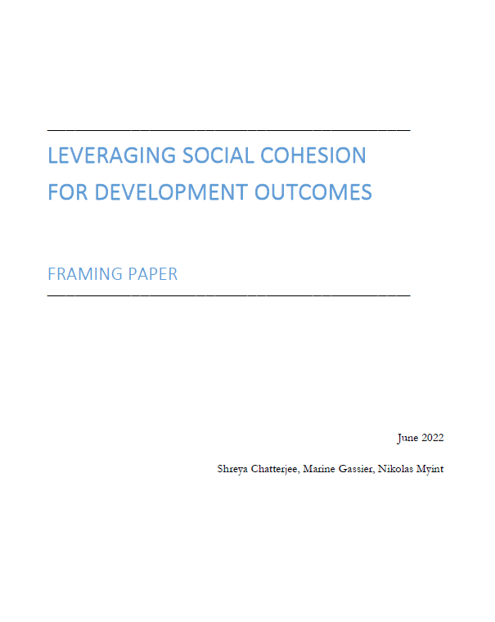
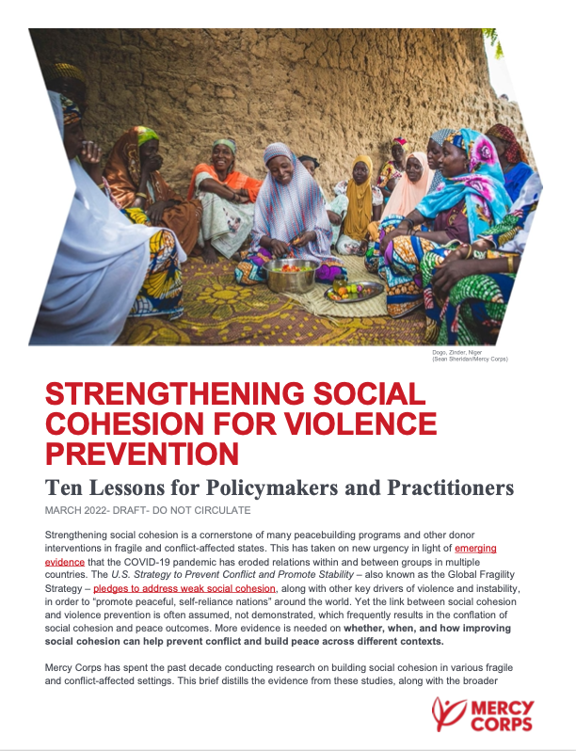
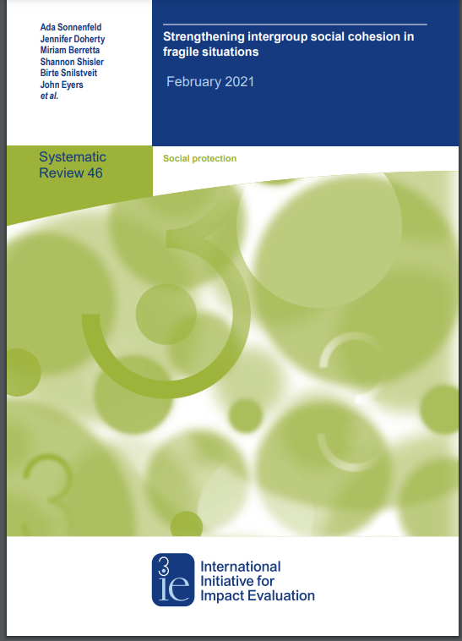
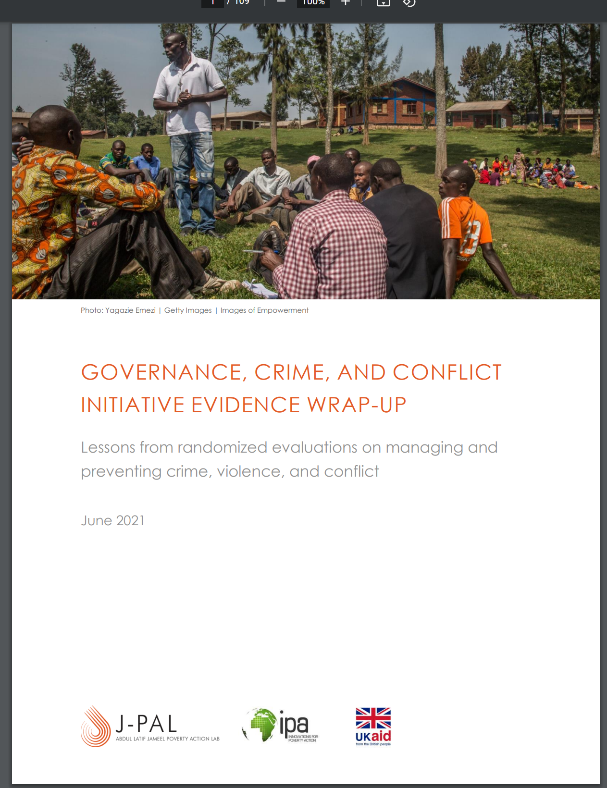
Base de preuves croissantes sur ce qui fonctionne (et ne fonctionne pas) pour réparer ou promouvoir la cohésion sociale
Approaches Participative & DCL
Competences pour la mediation &
resolution des conflits
Banque mondiale - Tirer parti de la cohésion sociale pour les résultats du développement
Mercy Corps - Renforcement de la cohésion sociale pour la prévention de la violence
Collaboration& dialogue intergroupe
Pedagogie/
Prise de perspective
3ie – Renforcement de la cohésion sociale intergroupe dans les situations fragiles
IPA and J-PAL GCCI Preuves et de nombreux articles sur la cohésion sociale

Slide 8
Agenda
9.15 – 9.30 Presentation Expert: la cohésion sociale en tant que modèle
9.45 – 10.15 Discussion avec Panelistes
Cohésion sociale verticale (Guinea)
Cohésion sociale intercommunautaire (Benin)
Cohésion sociale Intracommunautaire (Senegal)
10.15 – 10.35 Q&R
10.35 – 10.40 Cloture

Slide 9

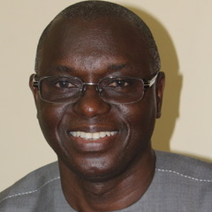
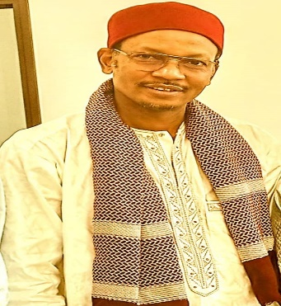
Panélistes
Ryan Sheely est le Directeur de la recherche sur les conflits et la gouvernance chez Mercy Corps, basé à Washington DC. Ses recherches portent sur l'utilisation de méthodes mixtes pour concevoir et évaluer des programmes axés sur le renforcement de l'engagement civique et de la cohésion sociale, la prévention de l'extrémisme violent et la construction d'États performants et responsables. Il a travaillé et écrit sur des programmes et des projets dans une grande variété de contextes, notamment au Kenya, en Sierra Leone, au Nigéria, au Myanmar, au Niger, au Mali, en Jordanie, en Syrie, en Afghanistan, en Colombie et au Libéria.
Sékou Mawa Touré est un Spécialiste en Finances. Monsieur Touré a plus de 24 années d’expériences dans la gestion des projets et Programmes de développement en Guinée. Monsieur Touré a géré les finances pour de nombreux projets de la Banque Mondiale et de l’AFD en Partenariat Public Privé. Il est actuellement le Coordinateur du Projet d’Appui a la Gouvernance Locale (PAGL) et Directeur Général de l’ANAFIC (Agence Nationale de Financement des Collectivites Locales)
Adamou Mama Sambo est Médecin vétérinaire et compte plus de 20 ans d’expériences dans le monde du développement et de la coopération. Monsieur Sambo est actuellement le Haut-Commissaire à la sédentarisation des éleveurs de la République du Bénin et est point focal pour les aspects de cohésion intercommunautaire au Bénin pour le Projet régional de cohésion sociale des régions nord du golfe de Guinée (COSO).
Youssouph Badji est Ingénieur agronome, specialisé en économie rurale. Monsieur Badji a plus de 25 ans d’expérience dans la gestion de projets de développement agricole pour l’Etat du Sénégal. Youssouph Badji est actuellement Coordinateur du Projet « Pôle de Développement de la Casamance » co-financé par l'IDA et le Gouvernement du Sénégal

Slide 10
La Cohésion sociale chez Mercy Corps
Aperçu and Exemple du Niger
Ryan Sheely
Directeur de la recherche sur les conflits et la gouvernance

Slide 11
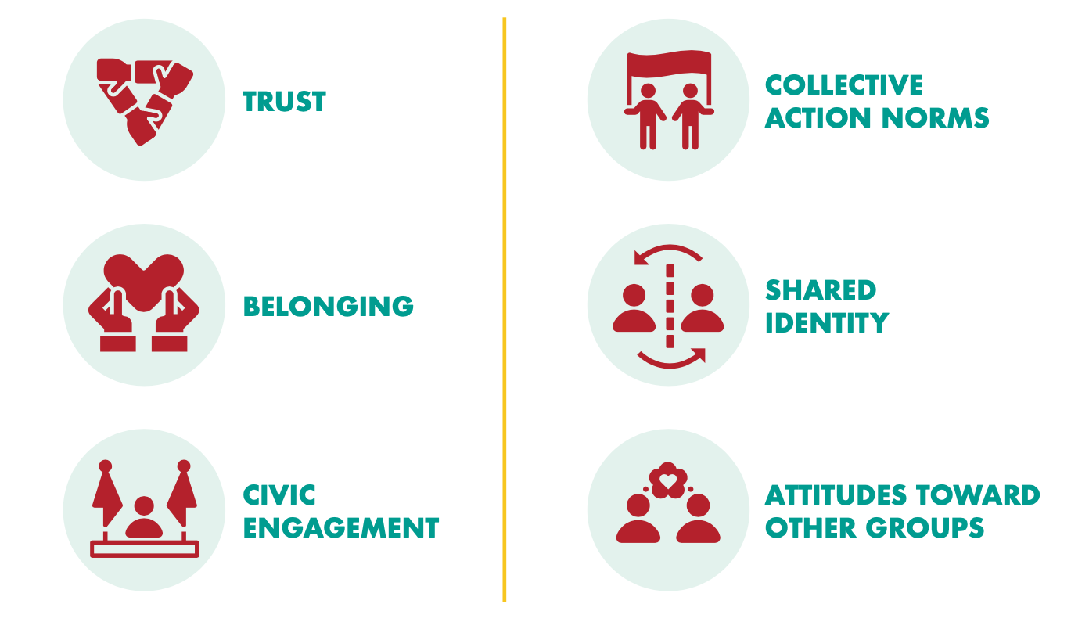
Cohésion sociale chez Mercy Corps
La Cohésion sociale: un sentiment de confiance, d’objectif partagé et la volonté de s'engager et de coopérer entre différents individus, groupes et institutions dans une region.
Nous mesurons et renforçons six dimensions de la cohésion sociale:
Chaque dimension peut être mesurée…
Au sein des groupes (promouvoir les liens)
Entre les groupes
(créer des ponts)
Entre citoyens et dirigeants (rapprocher)
La confiance
Les normes d'action collective
L’appartenance
L’identité partagée
L’engagement citoyen
Les attitudes envers les autres groupes

Slide 12
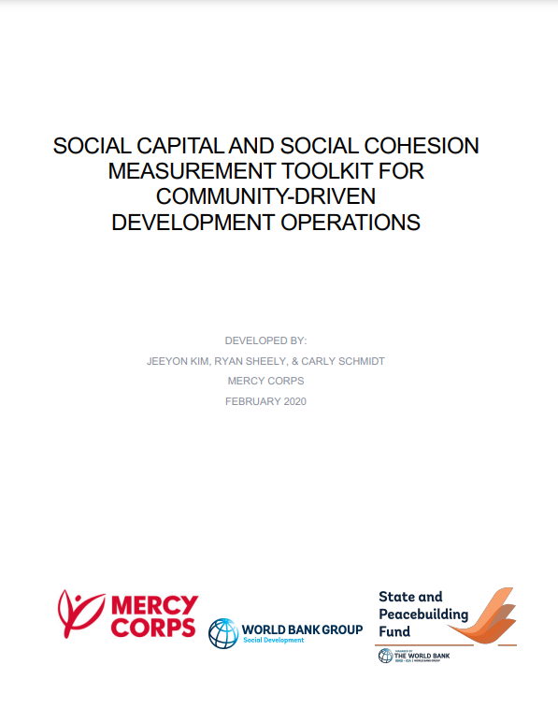
Mesurer la cohésion sociale
La boîte à outils publiée en 2020 fournit un cadre conceptuel pour la cohésion sociale, un ensemble de questions d'enquête prioritaires pour mesurer chaque dimension et un guide qualitatif
LA BOÎTE À OUTILS DE MESURE DU CAPITAL SOCIAL ET DE LA COHÉSION SOCIALE POUR LES OPÉRATIONS DE DCL
Leçons émergentes:
Limites à la consolidation
Utilisation de mesures désagrégées

Slide 13
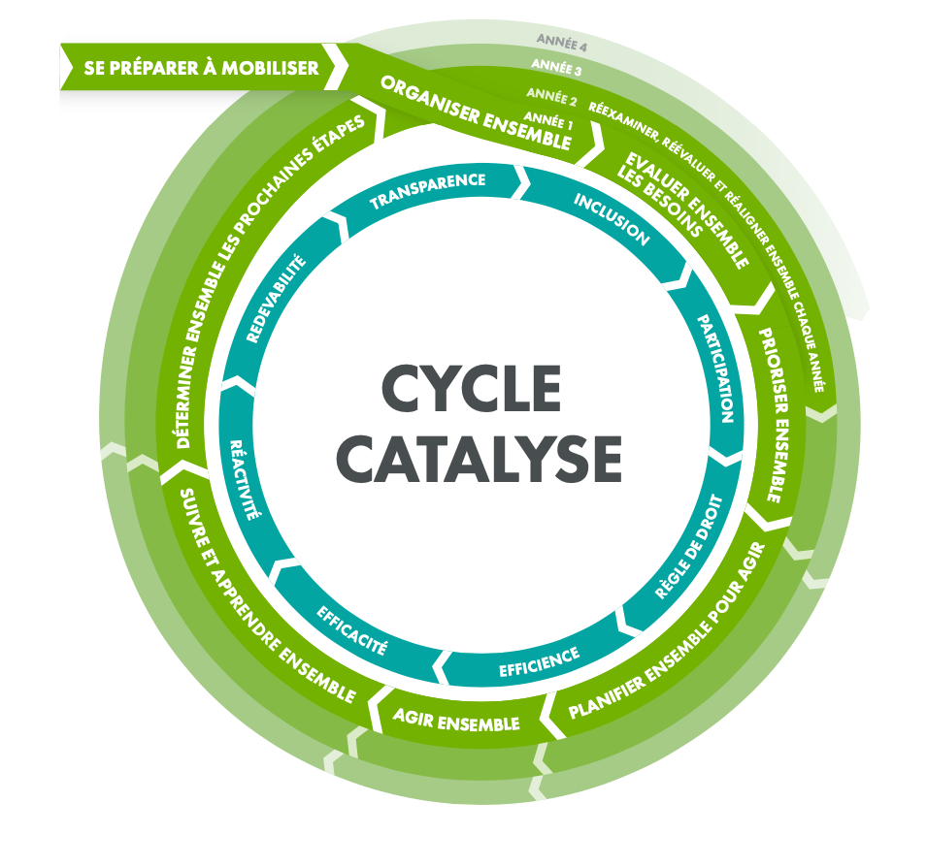
La cohésion sociale en action:
Le programme PAIX de Mercy Corps au Niger
Composantes des projets communautaires
Médiation et dialogue
Réhabilitation d’infrastructures
Accès aux ressources naturelles partagées
Moyens de subsistance et inclusion économique
Evénements culturels et sportifs

Slide 14
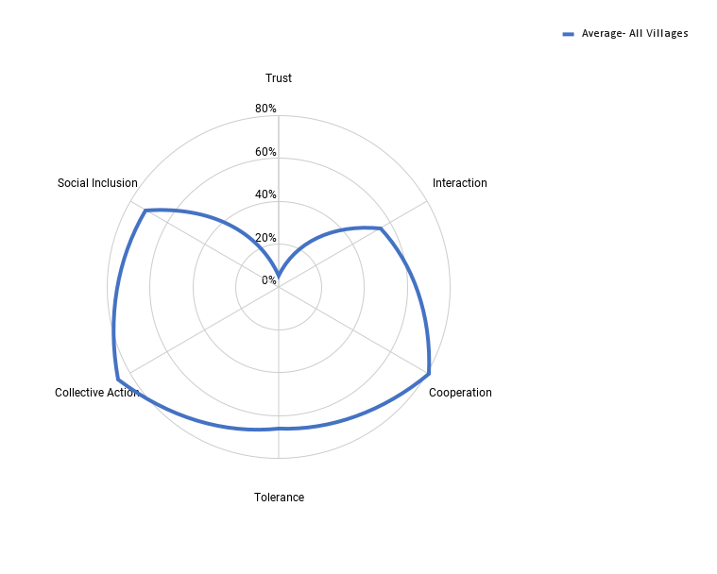
La cohésion sociale en action:
CATALYSER et établir la confiance
Tous les villages (Moyenne) :
Indice de cohésion sociale : 60,86 %
Score le plus bas : confiance (5,4 %)
2e score le plus bas : interaction (54,86 %)Note la plus élevée : Action collective (86,44 %)

Slide 15
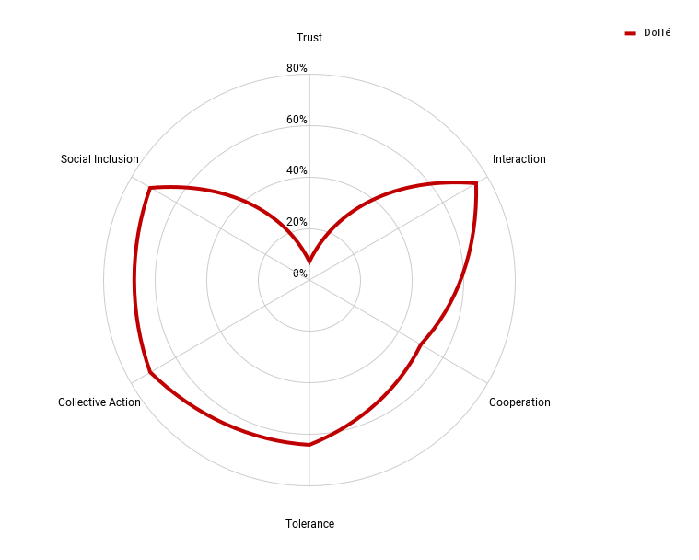
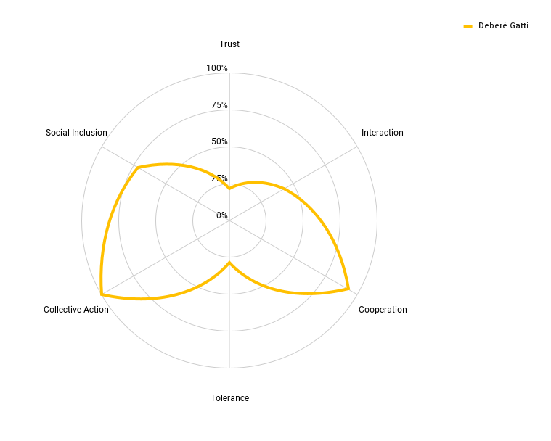
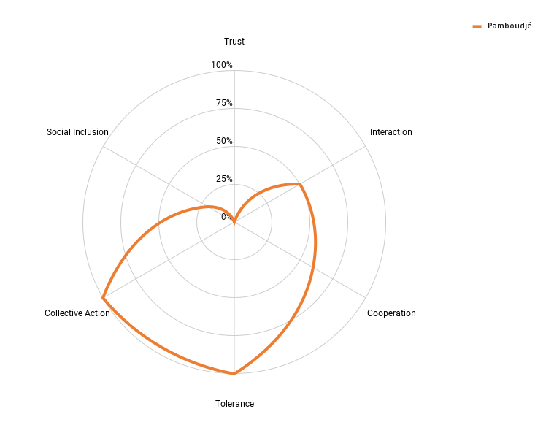
La cohésion sociale en action:
Mini-projets
Tous les villages (Moyenne):
Indice de cohésion sociale : 60,86 %
Score le plus bas : confiance (5,4 %)
2e score le plus bas : interaction (54,86 %)
Note la plus élevée : action collective (86,44 %)
Dollé :
Indice de cohésion sociale : 56,55 %
Note la plus basse : confiance (7,14 %)
2e score le plus bas : coopération (50,0 %)
Note la plus élevée : interaction (75 %)
Pamboudjé:
Indice de cohésion sociale : 55 %
Score le plus bas : confiance (0 %)
2e score le plus bas : inclusion sociale (20 %)
Score le plus élevé : action collective et tolérance (100 %)
Debere Gatti :
Indice de cohésion sociale : 59,52 %
Note la plus basse : confiance (21,43 %)
2e score le plus bas : tolérance (28,57 %)
Score le plus élevé : action collective (100 %)

Slide 16
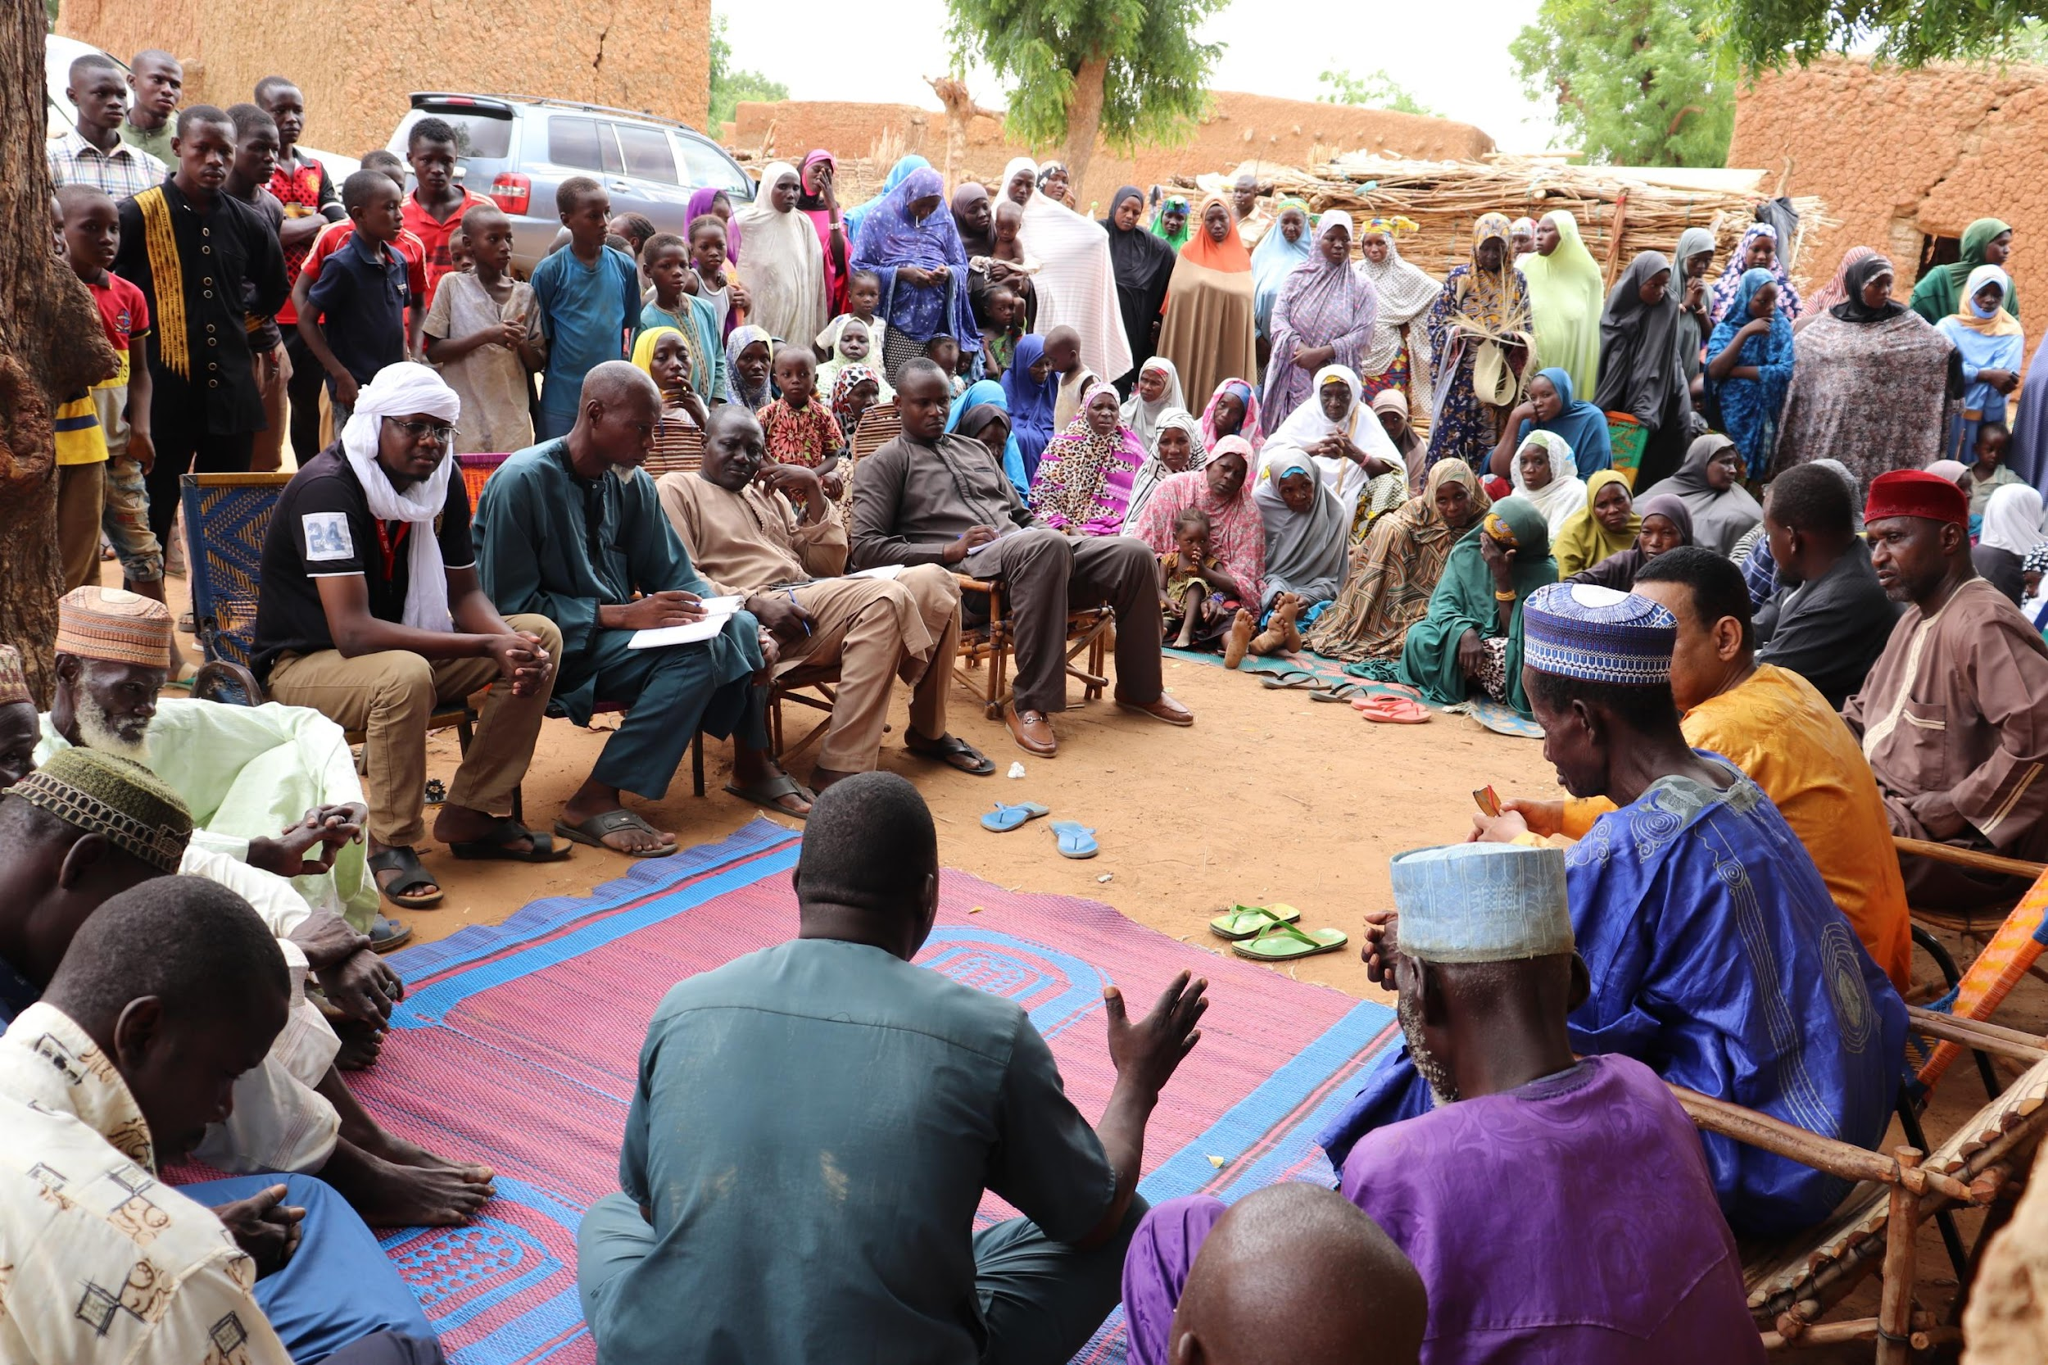
La cohésion sociale en action:
Impacts sur la cohésion sociale horizontale
Le projet PAIX a amélioré la volonté des répondants de participer et de coopérer et a renforcé la confiance au sein des groupes identitaires (promouvoir les liens )
Les projets d'infrastructure et les activités culturelles ont amélioré la confiance et la qualité des interactions entre les groupes en conflit (créer des ponts )
Notes:
Our first finding is that we did find that the PEACE program had targeted effects on increasing social cohesion within and between groups.
-Specifically, The more PEACE activities implemented in a village - and the more respondents participated in them - the greater the increase in whether respondents said that everyone in a village helps out in community activities and the more individuals reported increases in trust in members of their own identity group.
-When it came to improving trust of the most relevant out-groups, we found that infrastructure projects and cultural activities had a positive and statistically significant effect, but other activity types did not…
Why? Interviews and observations by field monitors indicated that:
-Infrastructure/cultural activities engaged a greater number of people, required more coordination and collaboration between different groups and communities, and centered around addressing shared needs and participating in meaningful traditions.
-In contrast, other types of such as activities mediation and socio-economic activities were typically less communal in nature and targeted a smaller number of individuals within a village, which likely limited their impact on the key norms, behaviors, and attitudes that shape bridging social cohesion.

Slide 17
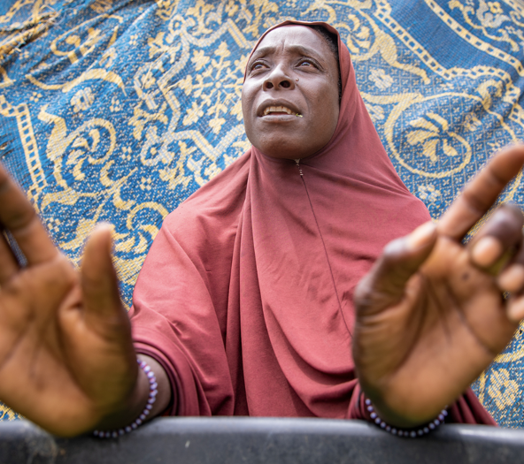
La cohésion sociale en action:
Impacts sur la cohésion sociale verticale
Le projet PAIX a conduit à de modestes améliorations dans les relations entre les citoyens et les acteurs gouvernementaux.
Augmentation dans la perception de la disponibilité de services sociaux
Amélioration de la perception de la réactivité et de la fiabilité des dirigeants
Les projets d'infrastructure ont eu l'effet le plus important sur l'amélioration des relations entre l'État et la société

